Slide 1
2팀
종합설계프로젝트2
ITEC402002

Slide 2

INDEX
1
2
3
4
5
프로젝트 개요
시스템 설계 내용
진행 사항
이슈사항 및 해결방법
향후 일정 및
회의사진

Slide 3
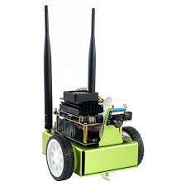
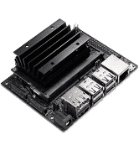
프로젝트 명
프로젝트 개요
자율주행 AI 자동차 개발
딥러닝 처리

Slide 4


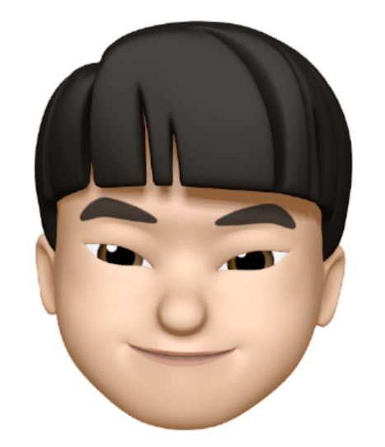

팀원 소개
프로젝트 개요
안상준(팀장)
Back-end
김기현
Back-end
배재현
Deep learning
이상민
Full-stack

Slide 5
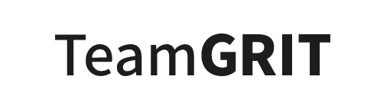

회사 소개
프로젝트 개요
안병준
멘토

Slide 6
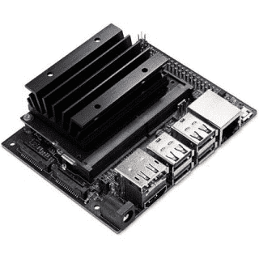
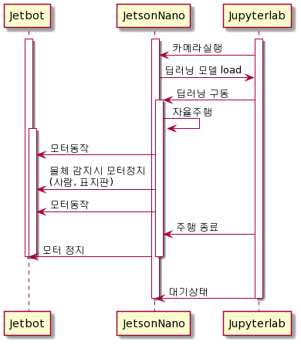
시스템 설계 내용
- Jetson Nano Part
Notes:
Pytorch 1.3.0을 사용하며 ,
Resnet 18을 변형한 구조

Slide 7
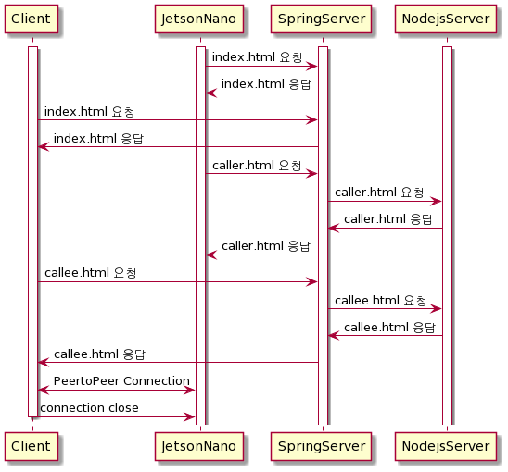
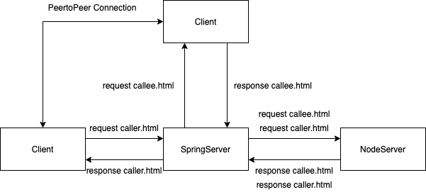
시스템 설계 내용
- WebRTC

Slide 8
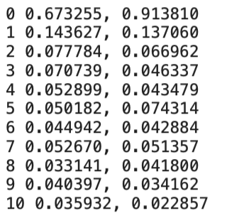
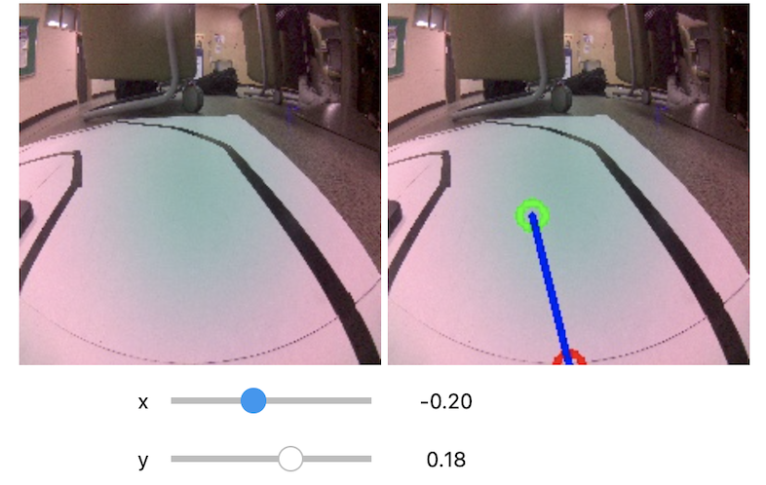
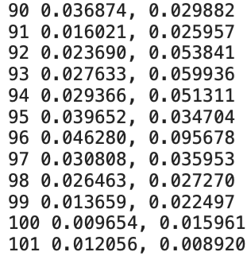
진행 사항
- 딥러닝 관련
…
Notes:
현재 딥러닝 모델 훈련이 완료되었으며
테스트중에 파이토치관련 이슈가 발생하였습니다.

Slide 9
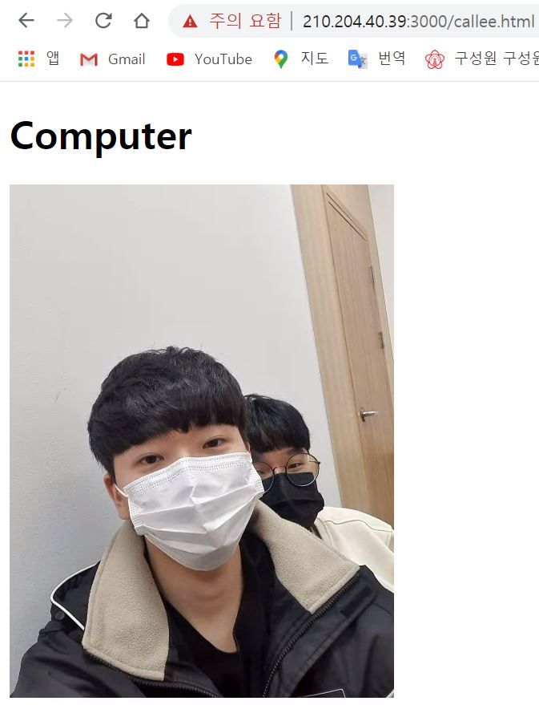

진행 사항
- WebRTC

Slide 10
진행 사항
Task Name |  | 3월 |  |  |  | 4월 |  |  |  | 5월 |  |  |  | 6월
 |  | 1주 | 2주 | 3주 | 4주 | 1주 | 2주 | 3주 | 4주 | 1주 | 2주 | 3주 | 4주 | 1주 | 2주 | 3주 | 4주
1. 자료조사 | 요구사항 분석 및 개 발환경 구축
2. 설계
 | 모델 설계
3. 개발 | 자율주행 훈련
 | webRTC결합
4. 논문 준비 | 논문 준비
5. 최종 | 오류수정
 | 문서작성
 | 완료

Slide 11
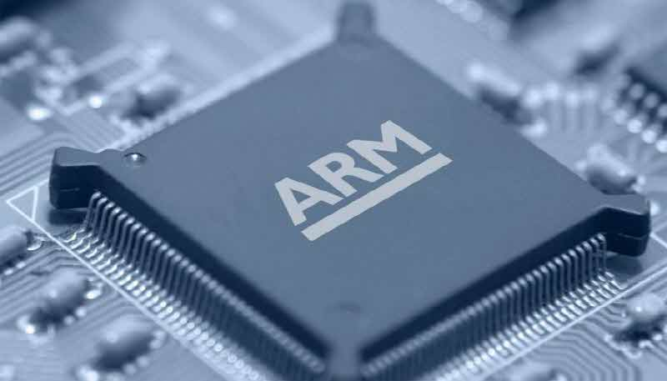
이슈사항 및 해결방법
- 하드웨어 이슈
Notes:
Jetson nano의 CPU가 ARM제품이라서
AArch64를 지원해주는 프로그램이 많지않아서 호환성에서
문제를 많이 겪었다

Slide 12
이슈사항 및 해결방법
- 하드웨어 이슈
Notes:
JetSon Nano의 보드이슈(충전기를 안먹고 전지로 충전됨)

Slide 13
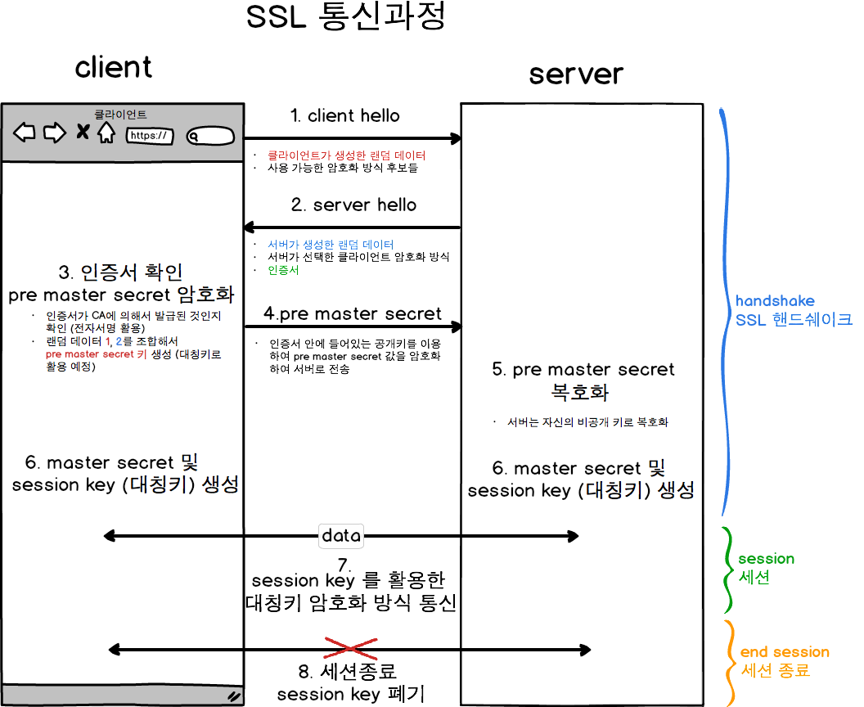
이슈사항 및 해결방법
- WebRTC

Slide 14
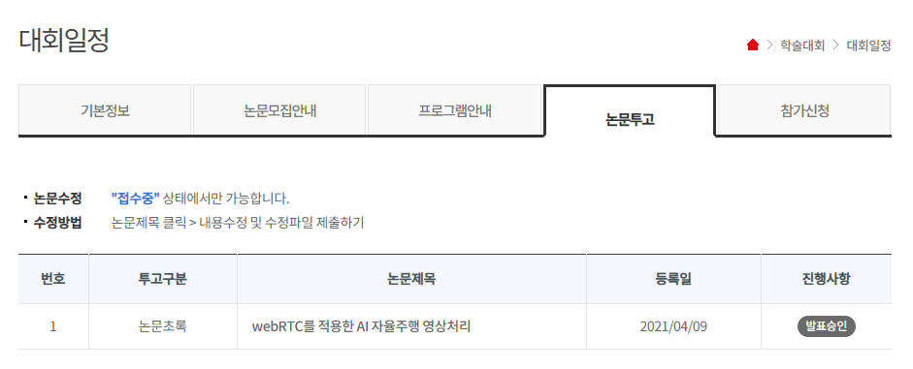
향후 일정
Notes:
차후 저희는 논문 제출이 5월 9일까지 이기에 논문 작성에 중점을 둘것이며 , 앞에서 말씀드렸던 이슈사항들을 해결할 예정입니다.

Slide 15
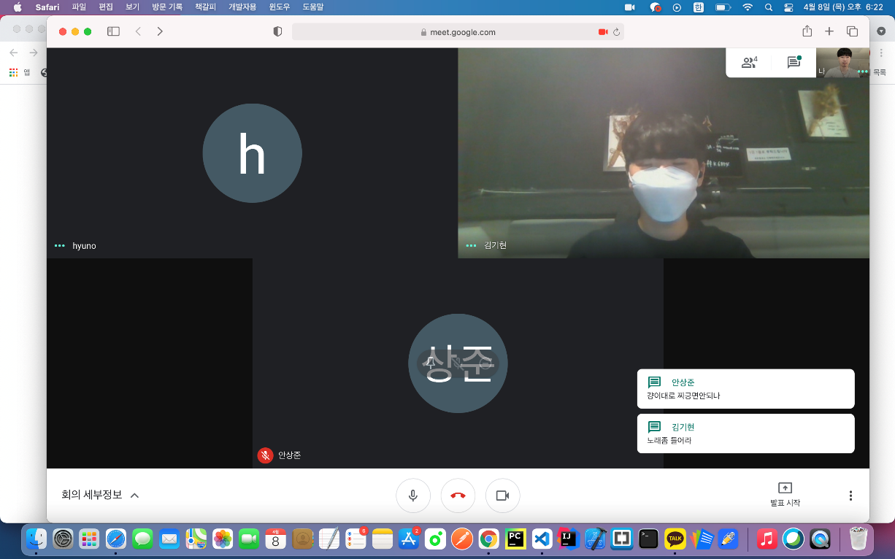
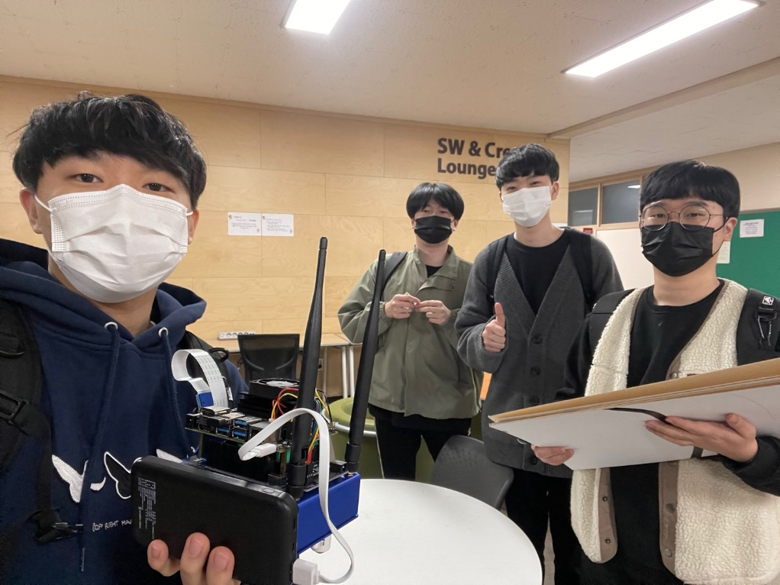
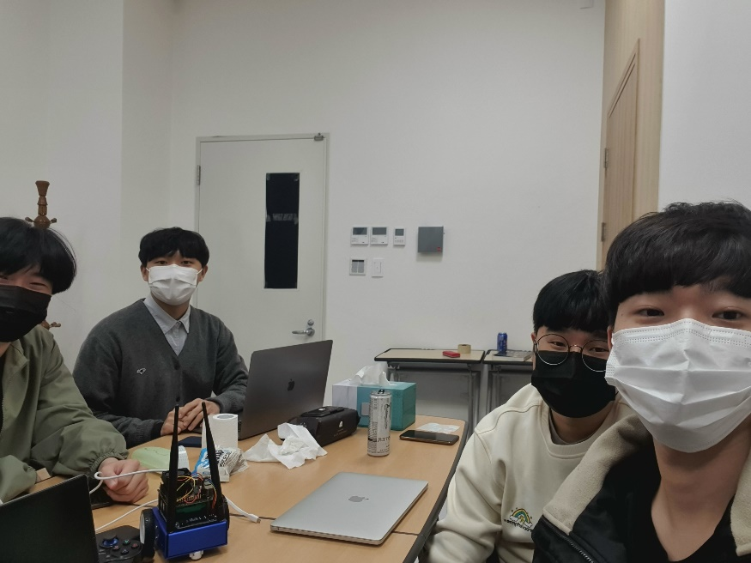
회의 사진

Slide 16
감사합니다.

